Slide 1
홈 케어 프로젝트
조장 : 이은범
팀원 : 박주혁, 이경은

Slide 2














개발환경
DataBase : Mariadb 10.6.10
Tool : Spring Tool Suite 3.9.18 FrameWork : Spring 5.3.20
Web Server : Tomcat 9.0.68
Repository : GitHub
Language : jdk-11.0.17
Tool : Jquery 3.6.1
MyBatis 3.5.6
Servlet 3.1
JSP 2.1
Build Tool : Maven
DBMS : HeidiSQL
JSTL 1.2
OS : win 10
FrontEnd : BootStrap 5.2.3

Slide 3
담당파트
팀장 이은범 : DB구축 및 디자인, 화면디자인, 게시판, 상품목록 및 관리 구현
팀원 박주혁 : DB구축 및 디자인, 화면디자인, 메인페이지, 게시판 및 쪽지기능 구현
팀원 이경은 : DB구축 및 디자인, 화면디자인, 회원가입 및 로그인 구현

Slide 4
진행일정
주요작업 | 상세 작업 내용 | 6월
 |  | 7 | 8 | 9 | 12 | 13 | 14 | 15 | 16 | 19 | 20 | 21 | 22 | 23 | 26 | 27 | 28 | 29
주제선정 | 프로젝트 주제 선정
DB모델링 | 프로젝트 DB 모델링 및 구축
페이지 구성 | 각 화면 페이지 제작 및 디자인
기능 구현 | 주요 기능 및 DB연동
디버깅 및 마무리 | 디버깅 작업 및 최종 마무리

Slide 5
구분 | 내용
기획 서비스 | 피부미용 및 두피건강
기획 배경 | 건강에 대한 관심 증가, 스킨케어 및 건강 제품에 대한 수요 증가와 전자 상거래의 증가
기획 목적 | 제품 구매 및 정보공유 커뮤니티
기대 효과 | 사용자 권한 부여: 편리하고 접근 가능한 플랫폼을 제공함으로써 사용자가 건강 문제를 관리 사용자가 양질의 스킨케어 및 건강 제품을 발견하고 구매할 수 있는 플랫폼을 제공하여 온라인 가시성 증가 고객 경험 향상 및 매출 증대
주요 기능 | 상품목록 게시판 쪽지 이미지 분석 및 진단 보고서 관리자페이지
주요 고객 | 소비자, 뷰티 애호가, 셀프 케어 및 웰빙에 관심이 있는 개인을 포함하여 고품질 스킨 케어 및 건강 제품을 찾는 개인.

Slide 6
클라이언트 유저 플로우
상품목록
비회원
회원가입
회원
로그인
게시판
게시판 댓글
게시판 확인
상품목록
상품댓글
권한부여
회원관리
관리자
로그인
상품관리
게시글 관리

Slide 7
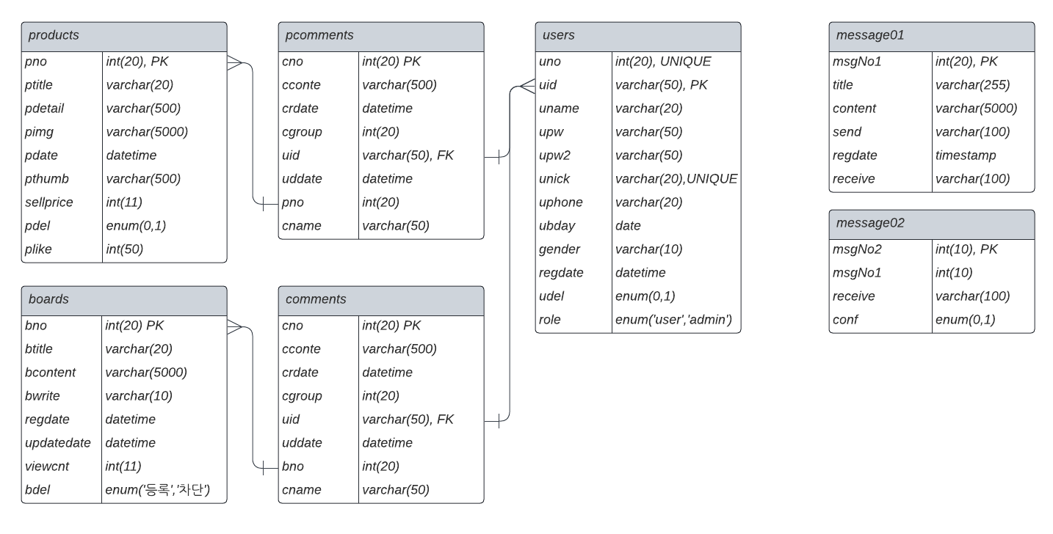
DB 관계도

Slide 8
스토리보드

Slide 9
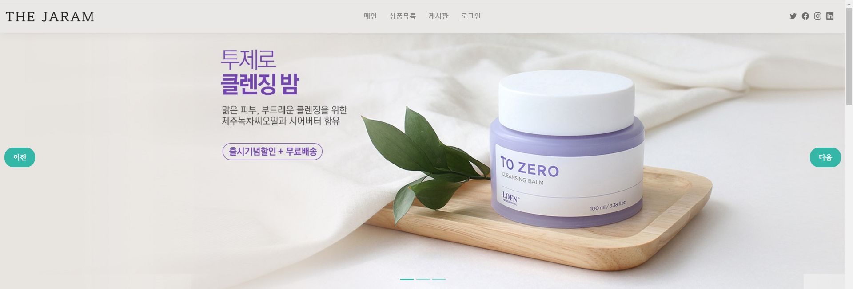
메인페이지
메인
상품목록
게시판
쪽지함(유저 로그인시)
관리자페이지(관리자 로그인시)
로그인
소셜로그인

Slide 10
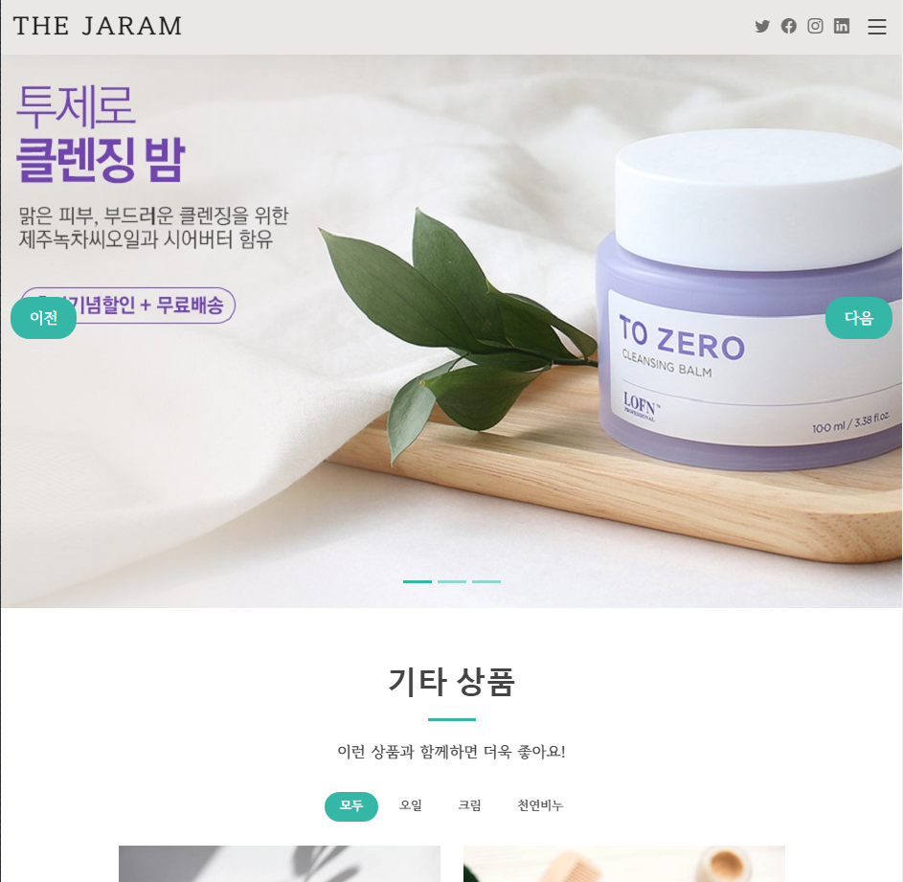
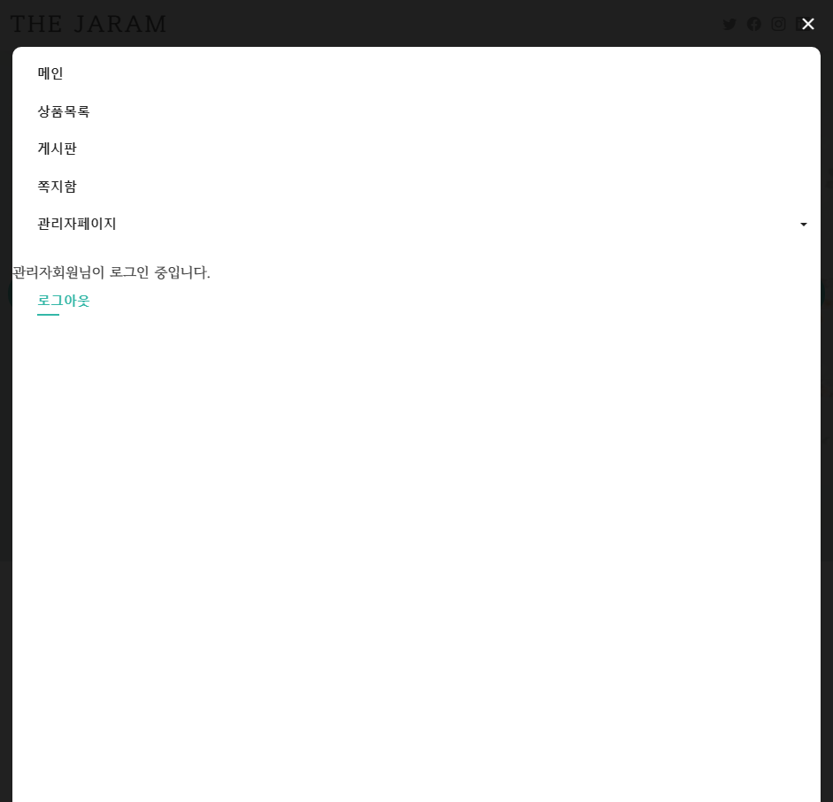
메인페이지
화면 크기 잘릴 시 토글바 생성

Slide 11
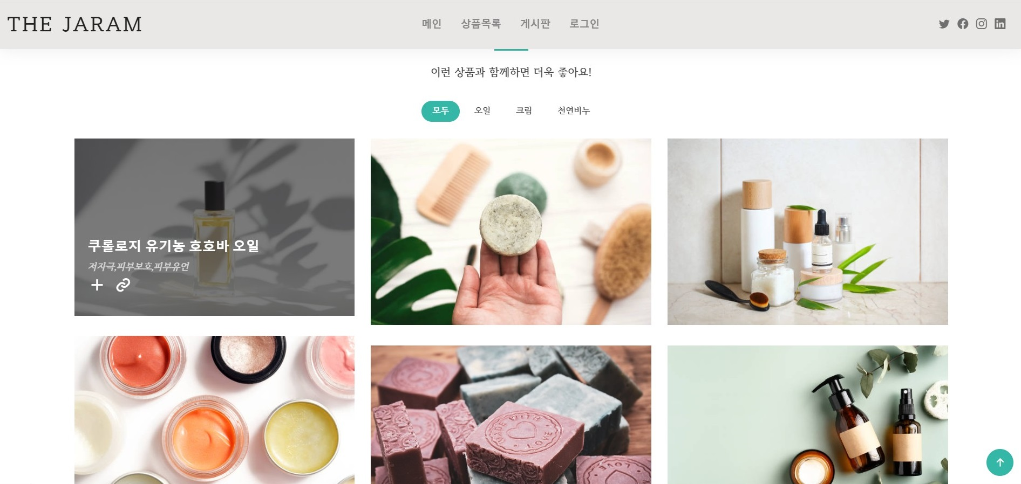
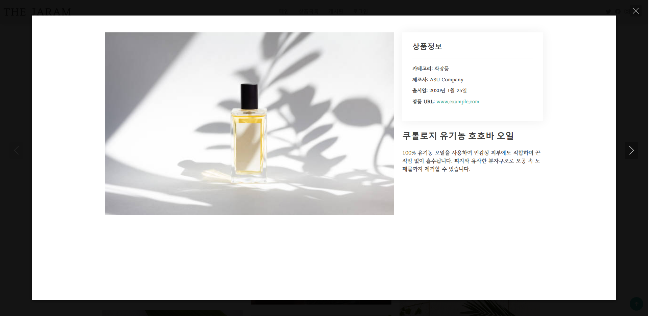
메인페이지
기타상품
오일, 크림, 천연비누 클릭시 상품 분류
플러스 버튼 - 사진 확대
링크 버튼 - 세부사항 모달(상품정보 및 상품 세부소개)

Slide 12
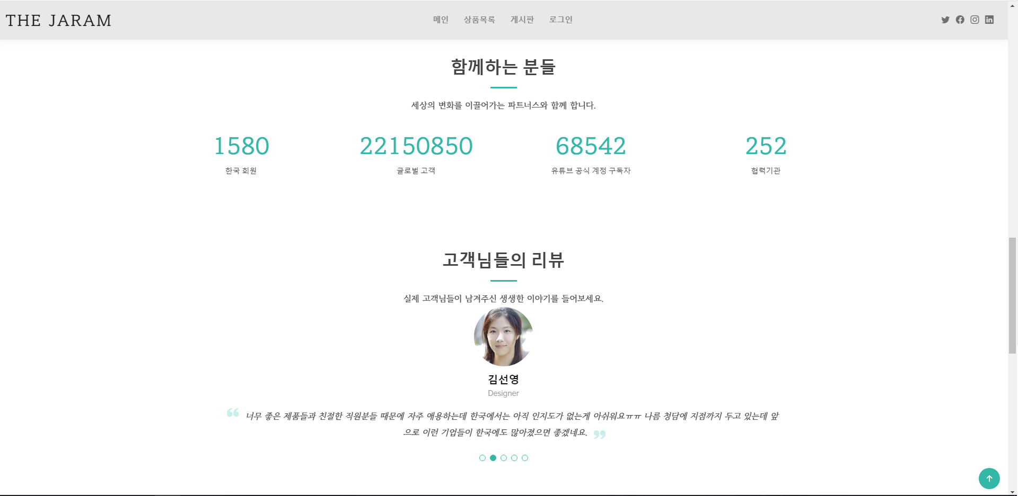
메인페이지
파트너스 및 고객리뷰

Slide 13
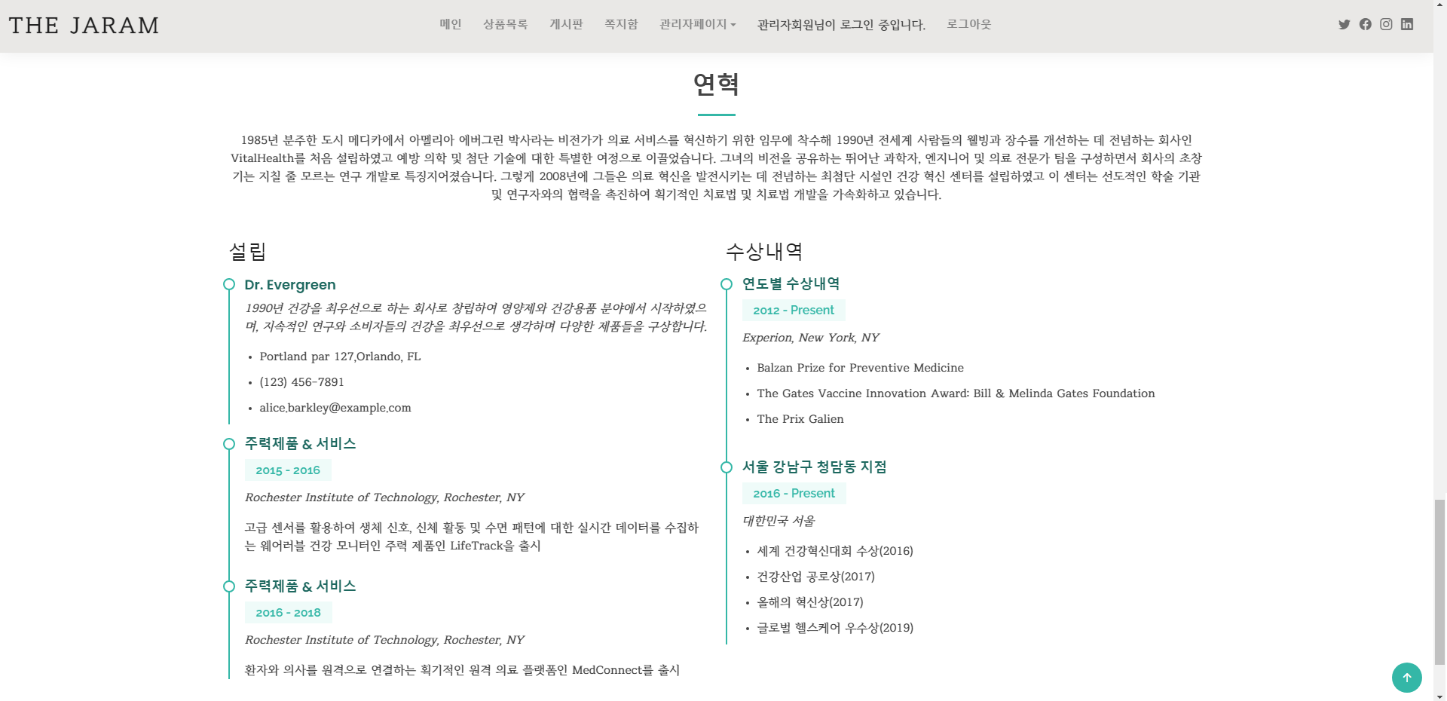
메인페이지
연혁
설립배경
설립자 프로필
주력제품 및 서비스 소개
수상내역

Slide 14
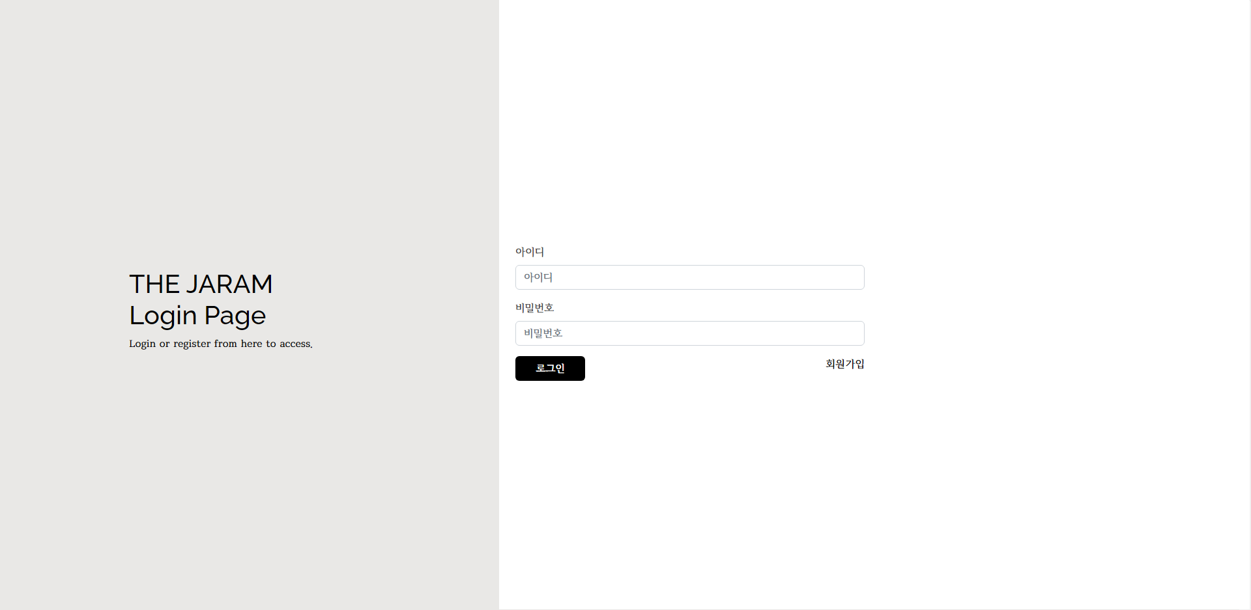
로그인
로그인 화면

Slide 15
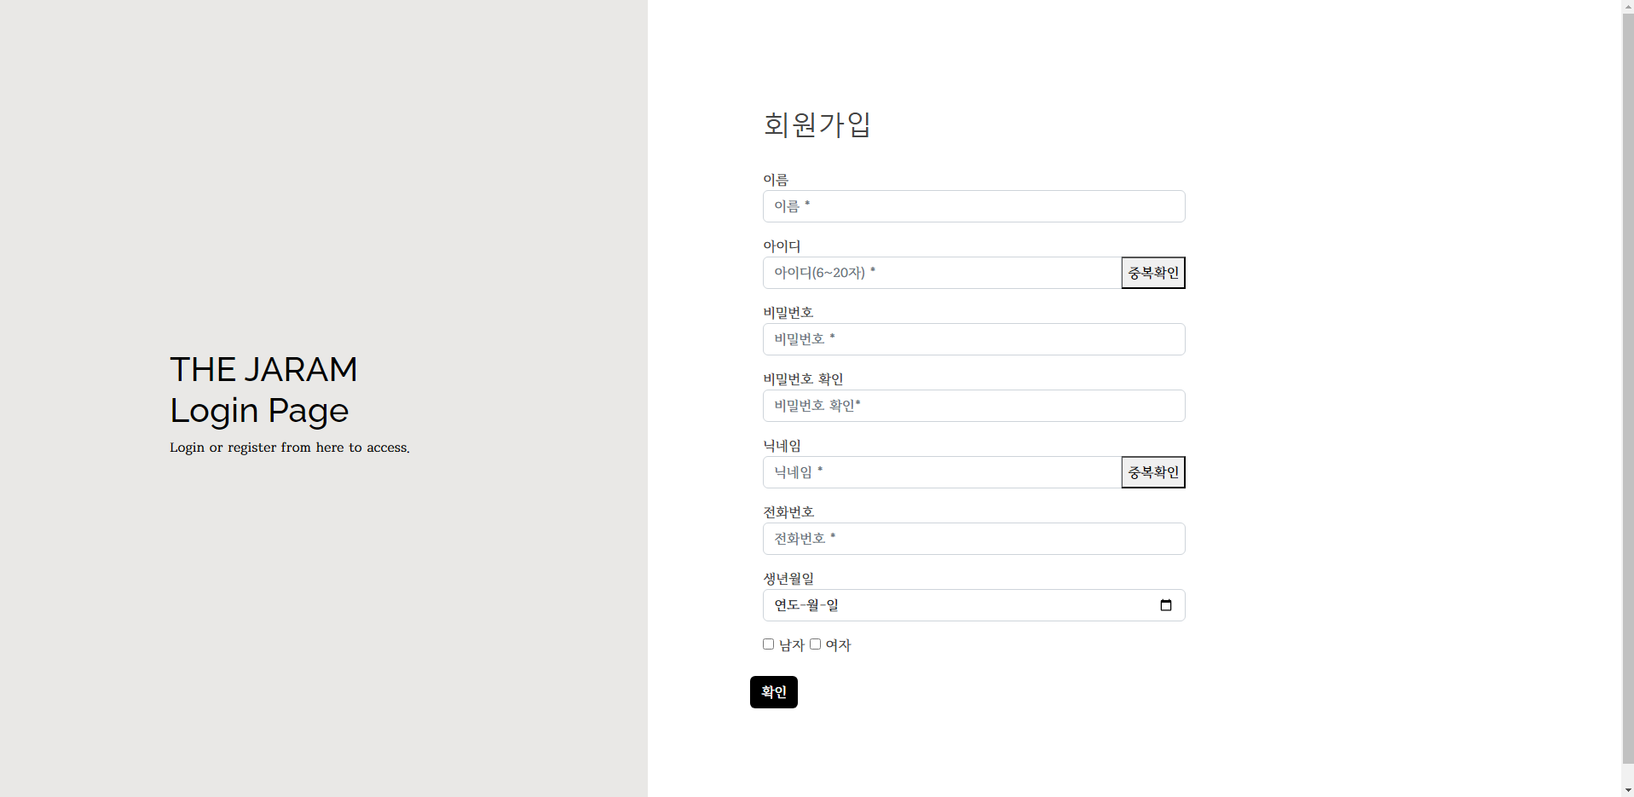
회원가입
미입력된 부분 알림
조건에 맞게 입력해야 넘어감
아이디 중복확인
아이디(6자~20자)
비밀번호(영문,숫자,특수문자)
닉네임 중복확인

Slide 16
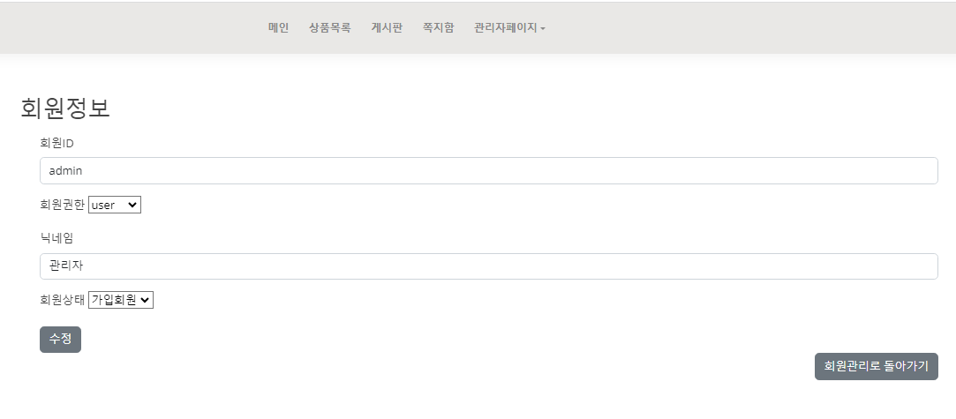
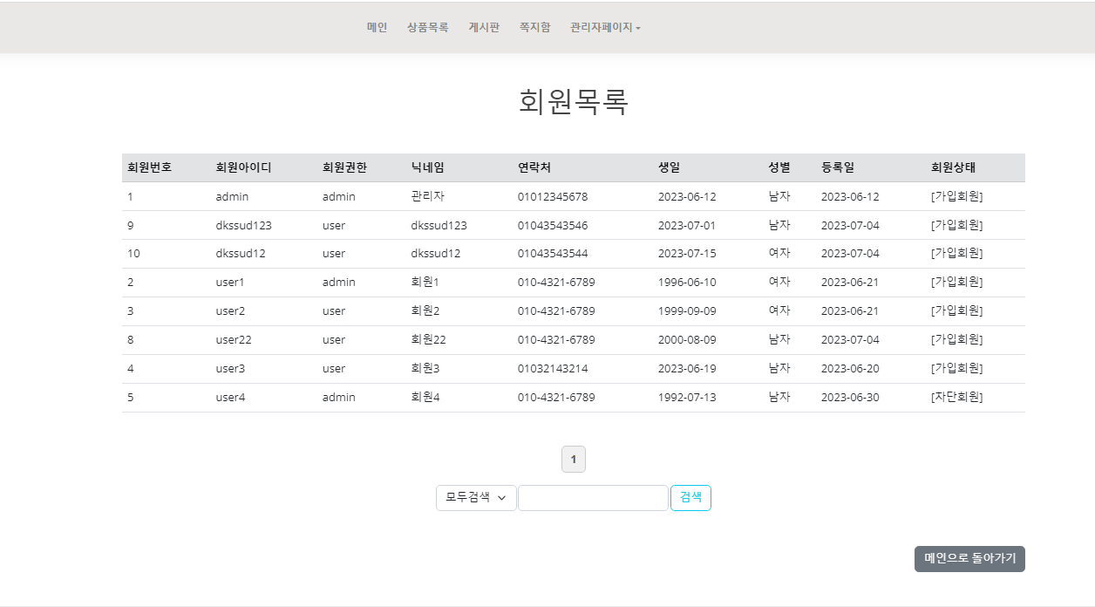
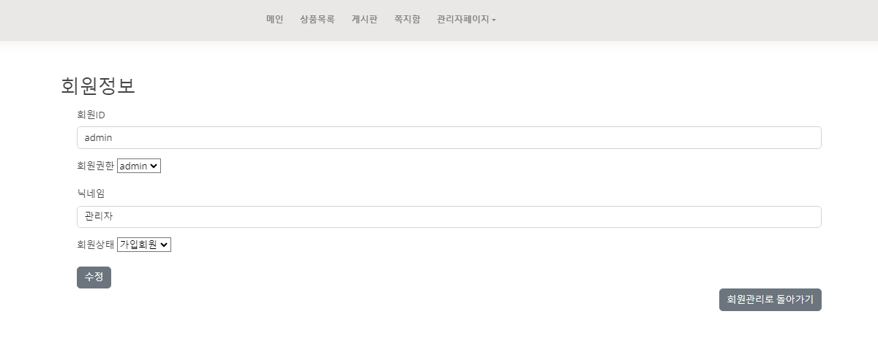
관리자-> 회원관리페이지
원활한 회원관리를 위한 페이지
등록된 회원 조회
회원 권한 변경 가능
불량회원 차단 (미구현)

Slide 17
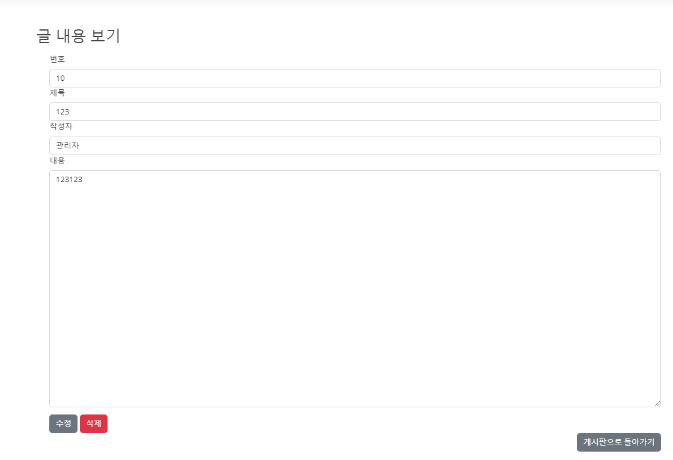
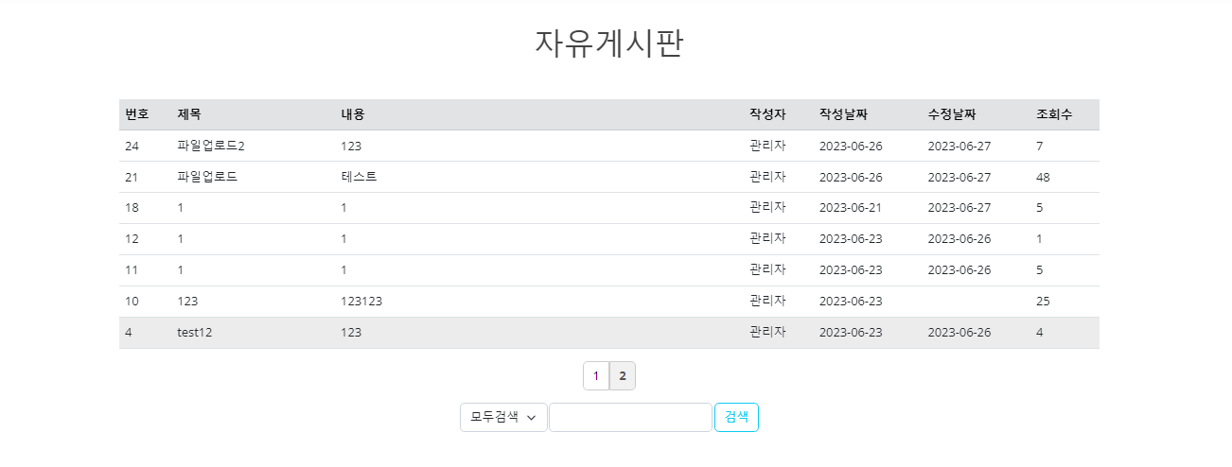
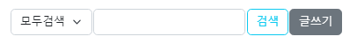
게시판
로그인 시 상세보기
로그인 시 글쓰기 가능
제목과 작성자명으로 검색 가능
로그인 시에만 상세보기 가능
로그인 시에만 글쓰기 가능
작성자명은 닉네임으로 자동등록
상세보기 시 조회수 증가
자신이 쓴 글만 수정버튼 및 삭제버튼이 보이게 설정

Slide 18
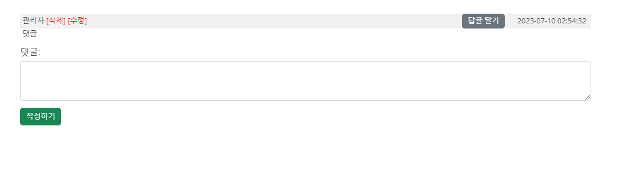
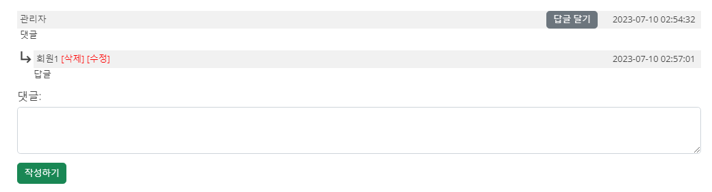
댓글
로그인시 게시판 상세보기와 상품 상세보기에서 댓글 작성 가능
댓글에 답글 작성 가능
작성자만 삭제 수정 가능

Slide 19
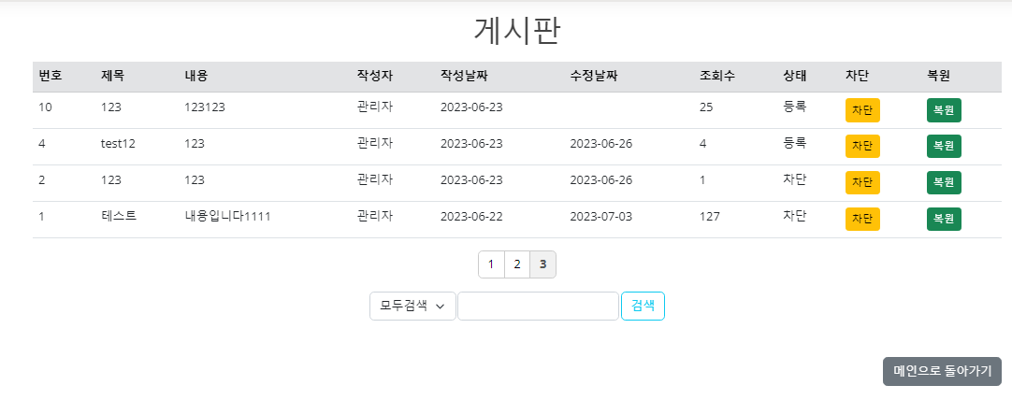
관리자-> 게시판관리페이지
관리자 권한계정만 사용 가능
차단 복원버튼으로 게시물 관리

Slide 20
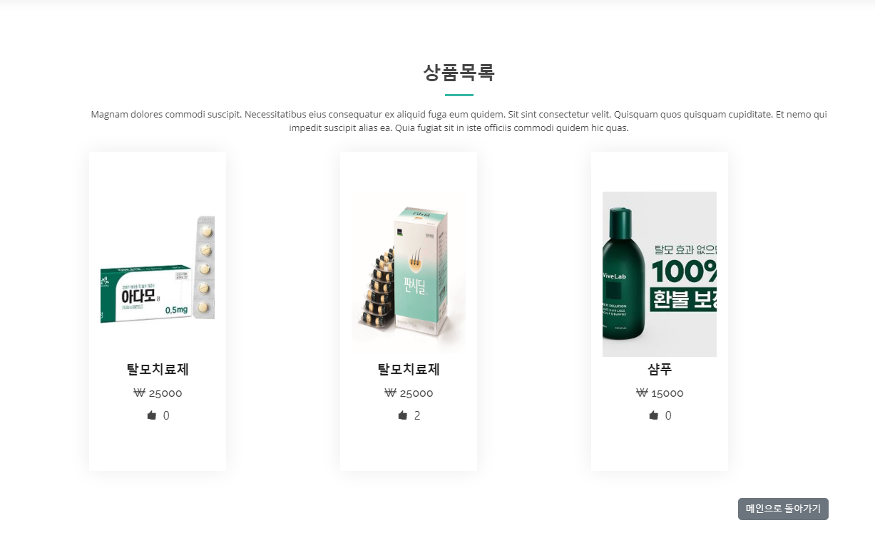
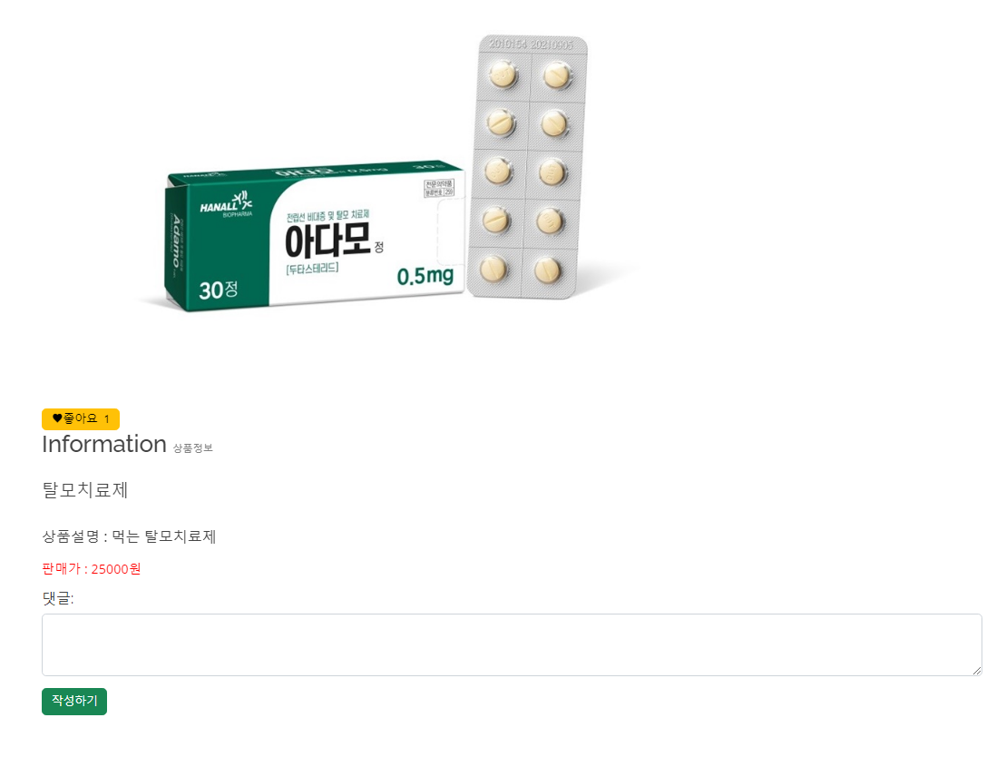
상품목록
상품명 클릭 시 상세보기
좋아요 및 댓글 작성은 로그인 시만 가능
미 로그인 시 이미 작성된 댓글 보기 가능
미 로그인 시에는 댓글 및 좋아요 숨김
상품 이름 클릭 시 상세보기로 이동
상품등록은 관리자만 가능

Slide 21
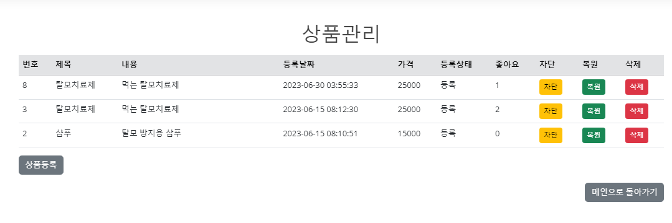
관리자-> 상품관리페이지
관리자 권한계정만 사용가능
상품목록에 상품등록 가능
복원, 차단버튼으로 상품목록에서 상품 차단 및 복원 가능
삭제버튼으로 데이터베이스에서 완전 삭제 가능

Slide 22
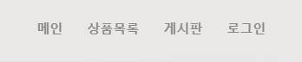
쪽지함
로그인 상태일 때에만 쪽지함 메뉴 화면에 출력
관리자가 로그인 할 때에만 관리자페이지 출력

Slide 23
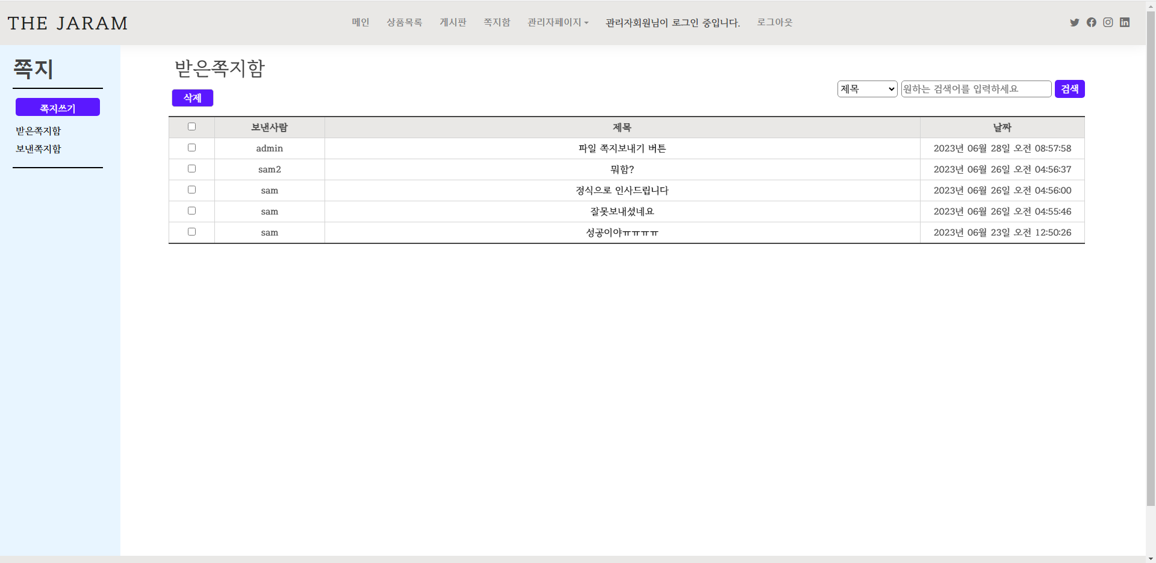
받은쪽지함
좌측 사이드바
받은 쪽지 목록
제목 클릭시 상세보기
검색기능
체크박스 전체 선택 or 사용자가 직접 선택하여 삭제
미입력된 부분 알림

Slide 24
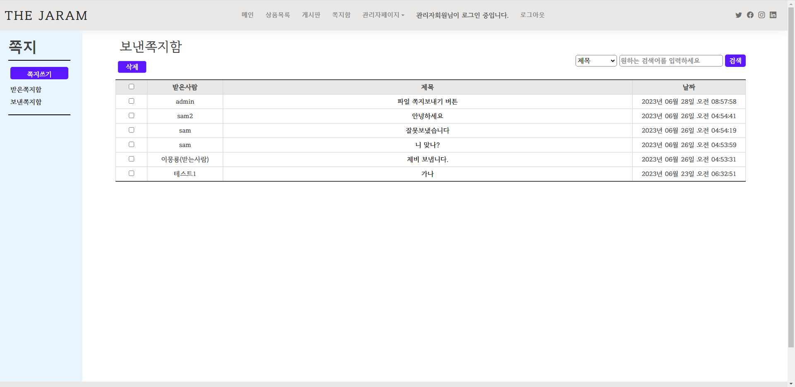
보낸쪽지함
좌측 사이드바
보낸 쪽지 목록
제목 클릭시 상세보기
검색기능
체크박스 전체 선택 or 사용자 선택으로 삭제
미선택된 부분 알림

Slide 25
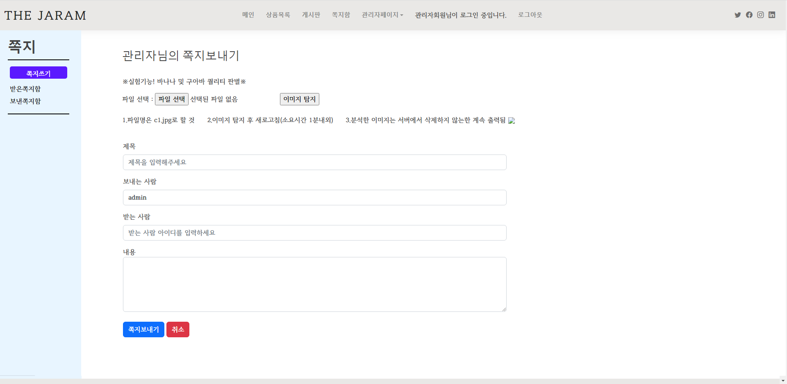
쪽지쓰기
좌측 사이드바
“회원 닉네임”님의 쪽지보내기
보내는 사람 자동입력
과일 상태 판별하는 이미지 탐지 기능
쪽지보내기
미입력된 부분 알림

Slide 26
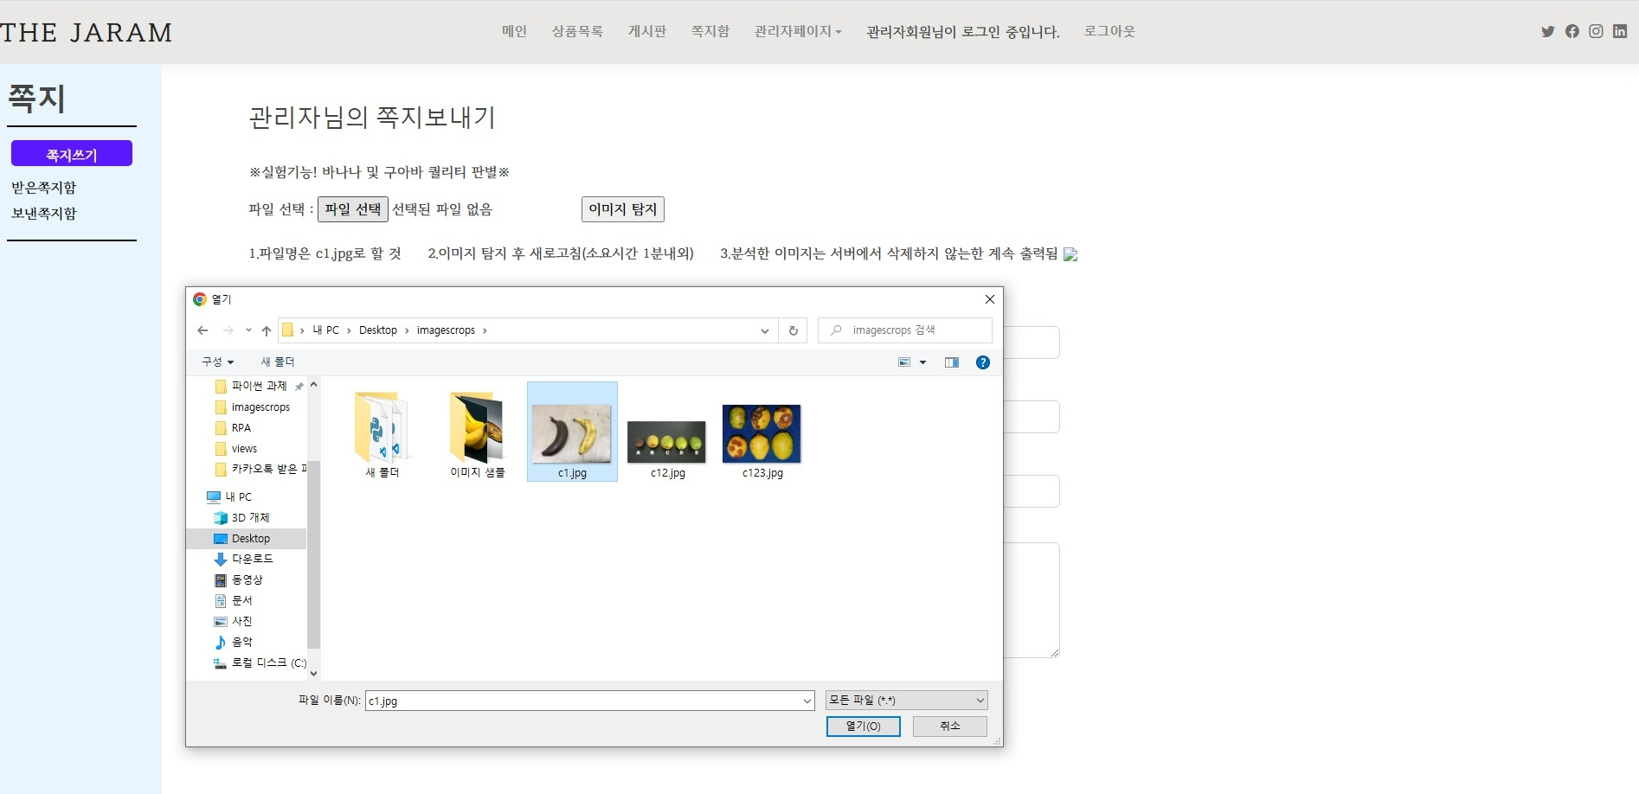
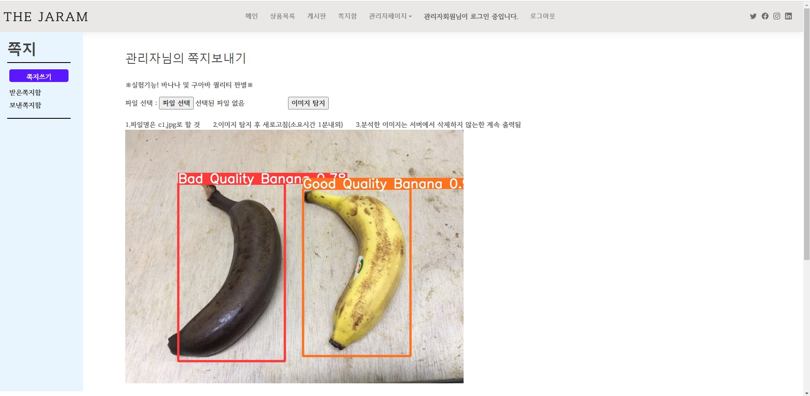
이미지 탐지
웹페이지의 파일선택 클릭 -> 이미지 파일 선택 -> 이미지 탐지 버튼 클릭 -> 로딩중 -> 분석결과 화면에 출력

Slide 27
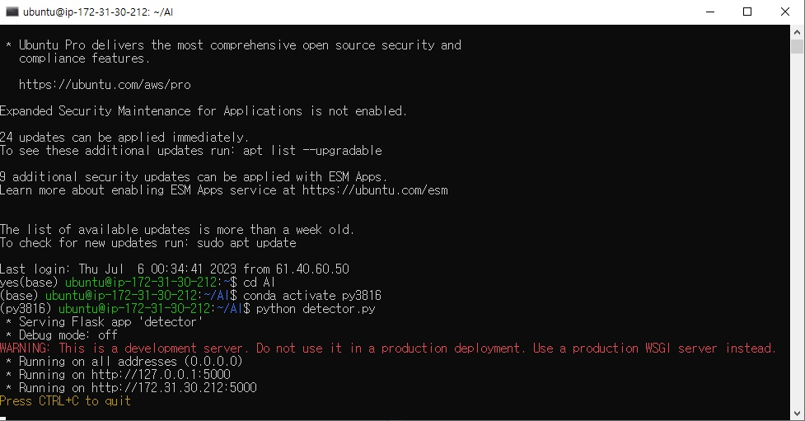
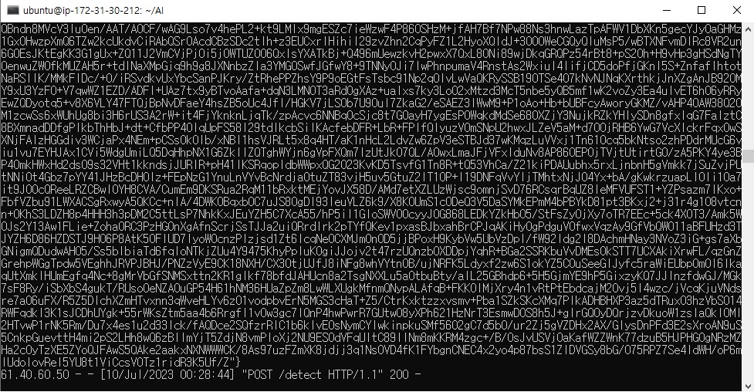
이미지 탐지
파이썬 서버의 detector.py 실행 -> 웹페이지에서 이미지를 업로드하면 스트링으로 변환하여 파이썬 서버에 전송 -> 데이터셋을 입힌 YOLO5를 이용하여 이미지 분석 -> 분석한 이미지 웹페이지에 전송 및 출력 -> "POST /detect HTTP/1.1" 200 (완료메세지)

